Slide 1
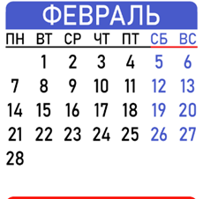
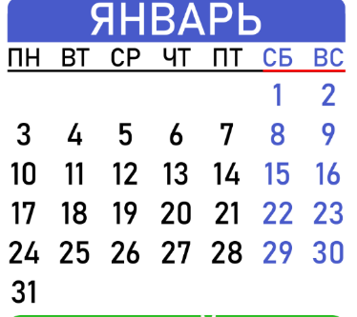
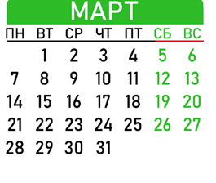
ВСЕРОССИЙСКИЙ КОНКУРС ОБРАЗОВАТЕЈЊНЫХ ПРОЕКТОВ НА РУССКОМ ЯЗЫКЕ СРЕДИ ДЕТЕЙ - МИГРАНТОВ «ПО-РУССКИ РЕАЛЬНО И ВИРТУАЛЬНО»
Номинация № 3
«Виртуальный дружеский русский»
Выполнил: Тулкинжонов Салмон,
ученик 8 «Б» класса
МБОУ- Верх-Тулинской СОШ №14
Новосибирского района Новосибирской области
Руководитель:
Брем Нина Юрьевна,
учитель русского языка и литературы
Тема проекта
«Формулы речевого этикета в ситуации приветствия»
НОВОСИБИРСК, 2021

Slide 2
Актуальность
Мы общаемся друг с другом, между нами устанавливаются формы приветствий, обращений. В быту используем стандартные обороты речи, привычные для нашей среды, а в новой незнакомой ситуации возникают затруднения. Часто это происходит из-за незнания речевых формул и норм речевого этикета, грамматических ошибок и затруднений в произношении трудных слов. Как сделать так, чтобы речь наша была не только правильной, но и интересной для окружающих, яркой, выразительной? Я хочу рассказать своим друзьям и знакомым о том, как мы живём в России: какая здесь природа, какая зима, весна, осень, какое лето.
Сделать это мне помогла поэт, член союза писателей Новосибирской области, Елена Сергеевна Соболева-Пурис. Мы с нею создали календарь, в котором отражена природа нашего села. Я решил обратиться к людям и предложить познакомиться с этим календарём.
Для того чтобы люди правильно отнеслись к моему предложению, необходимо выбрать корректные приветствия и правильно построить своё обращение. Как это сделать?! Вот этот вопрос и заставил меня начать исследование. Попробую узнать, что об этом пишут в книгах, постараюсь использовать современные формы приветствий в своей речи.

Slide 3
Выбранная ситуация представления календаря позволит мне смоделировать различные варианты социально-бытовой коммуникации.
Я хорошо говорю на узбекском языке и на русском. На первый взгляд, выбранная мною тема для начинающих изучать язык. Но, думаю, что неслучайно эта тема изучается всеми ребятами в учебнике «Родной язык»! В русский язык приходит много новых слов, изменяются и речевые формулы общения в бытовых ситуациях. Итак, актуальность выбранной темы очевидна. Нужно понимать, правильный ли выбор мы делаем, что выбираем и что теряем при этом.
Цель: построение речи с учётом компонентов речевой ситуации по правилам русского этикета

Slide 4
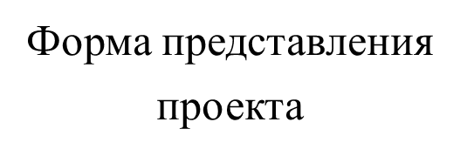
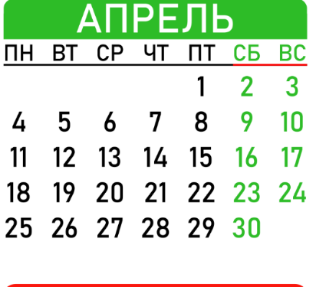
Объект исследования: формулы русского этикета в ситуации приветствия. Гипотеза: Обращения меняются с течением времени, многие формы заимствуются из других языков.
Задачи:
1. Выявить основные трудности иностранцев при построении устной речи;
2. Проанализировать формы приветствия у различных народов;
3. Выявить формулы русского речевого
этикета, которые могут быть использованы для приветствия в различных социально-бытовых ситуациях;
4. Создать календарь приветствий русского языка на примере фольклорного материала.
5. Смоделировать ситуации виртуального обращения к людям с приветствием для представления календаря.
Методы исследования: размышления, чтение учебников и дополнительной научной литературы, сравнение, обобщение, беседа, работа с техническими средствами
1.Мультимедиа презентация проектной работы
2. Публикация календаря в сети интернет

Slide 5
Основная часть
План
1.1 Трудности устной речи у иностранцев
1.2 Речевой этикет и народные обычаи в разных странах
1.3 Формы приветствия в русском языке
I. Теоретическая часть
1.1 Устный текст, производство которого связано с ситуацией и подкрепляется «считыванием» жестов, мимики, интонации, позволяет разного рода недомолвки, он подчиняется иным, чем письменный текст, правилам лексического и грамматического отбора. В обиходно-бытовой сфере употребляются специфические для разговорной речи слова и конструкции. Устное общение не допускает переработки текста, кроме уточнений, оговорок. (Слово не воробей: вылетит — не поймаешь.) Диалог характеризуется относительной краткостью и специфической «простотой» синтаксического строения реплик.
[5]
II.Практическая часть
(примеры приветствия с учётом формул русского речевого этикета).
III. ПРИЛОЖЕНИЕ (Календарь с видами природы
с. Верх-Тула Новосибирской области. В календарь включены приветствия из фольклорного материала и справки из этимологического словаря. )

Slide 6
Трудности иностранцев в устной речи (из наблюдений)
Вежливость и этикет очень близкие понятия. И вежливость, и этикет- внешние проявления доброжелательного отношения к окружающим. Все словесные и несловесные знаки вежливости – это знаки этикета. Если грубость, хамство, высокомерие расцениваются как нарушение этикета, то умение вести себя за столом, пользоваться столовыми приборами, одеваться соответственно ситуации не всегда воспринимается окружающими как вежливость. (А. Балакай) [2]
Русский язык учить трудно, в нём очень много исключений, совпадений, большое количество правил.. Сегодня мне предстоит научиться не только правильно говорить, но ещё и быть вежливым «по-русски». Я бы разделил понятия «вежливость» и «этикет». Этикет – это нормы…, а вежливость – это состояние души, принятие этих норм.
Часто пропускают мягкий знак или не учитывают его.
В узбекском языке нет существительных женского рода, поэтому, когда говорят на русском языке, часто заменяют женский род на мужской. Например, «свежий выпечка», «красивый улица».
Трудно произносить некоторые слова, Например, названия предметов, термины, длинные слова (стоматолог, канализация…).
Трудно понять смысл некоторых фраз (воспринимают прямой смысл фразы): «сел в автобус и стою».

Slide 7
1.2 Речевой этикет и народные обычаи
Армянин хотя и спросит о моем здоровье, но вскользь; зато он подробно расспросит о здоровье моих родителей и моих детей. А вот у кабардинцев подобные расспросы считаются неприличными. В прежнее время обычаем было запрещено в течение трех дней (!) задавать гостю вопросы – даже о том, кто он, откуда и куда едет. Так что, если гость хотел, он мог оставаться вообще неизвестным никому – сохранять инкогнито.
Таджики пожимают протянутую руку сразу двумя руками, протянуть в ответ всего одну есть неуважение.
У белорусов, молдаван и грузин, армян
и азербайджанцев, узбеков и киргизов… свои обычаи, своя манера беседы, свои пожелания благополучия и свои правила вежливости.
Я встретился со своим узбекским или таджикским другом. Даже если он очень торопится, он никогда не начнет разговора прямо с дела. Сначала он подробно расспросит о моем здоровье, о здоровье моей семьи, а я, зная этот обычай, расспрошу его о том же. Ответа, в сущности, не требуется, но узбекская вежливость требует, чтобы эти вопросы были заданы.

Slide 8
Русские спрашивают: «Как здоровье?»
А древние египтяне при встрече интересовались: «Как потеете?» Почему? Они полагали, что при мимолетном свидании некогда, да и незачем делать анализ своего здоровья, и спрашивали о конкретном состоянии человека.
В Монголии при встрече выясняют:
«Как ваш скот? Как зимуете? Как кочуете?» Эти этикетные выражения используются до сих пор в разговоре людей, даже если они давно не кочуют и не держат скота.
Житель Вены говорит «целую руку»,
не задумываясь над прямым смыслом этих слов, а житель Варшавы, когда его знакомят с дамой, машинально целует ей руку.
Древние греки приветствовали друг друга:
«Радуйся!», а современные греки: «Будь здоровым!» Арабы говорят: «Мир с тобой!», индейцы одного из племен: «Все хорошо!»
Очень сложными являются формулы
вежливости в таких языках, как корейский, тибетский, яванский. Например, корейцы при выборе слова должны обязательно учитывать социальное положение собеседника, его возраст, пол, отношение к говорящему или к тому, о ком или о чем идет речь.

Slide 9
Старинный обычай ингушской семьи
(данный факт сообщил нам фольклорист А. О. Мальсагов) при движении по дороге располагаться в определенном порядке. В центре первой линии находился глава семьи, справа и слева от него - родственники в порядке убывающей значимости, причем место справа оценивалось выше, чем место слева. Группа из пяти родных братьев строилась бы так:
5 3 1 2 4
Фото из интернета

Slide 10
Первым номером обозначен здесь старший брат, соответственно пятым номером - младший. Любой человек, встретивший процессию, если ему были известны особенности национального этикета, легко, даже не будучи знаком со всеми членами семьи, определял по их положению относительную важность каждого и знал, в каком порядке следует приветствовать членов процессии.
Что было бы в данном случае нарушением вежливости?
Нарушением вежливости со стороны участника процессии по отношению к другим ее участникам было бы стремление занять место более высокого ранга, чем ему положено. Со стороны встречного невежливым было бы приветствовать членов семьи не в том порядке, который соответствует общим представлениям о первенстве и отражен в структуре процессии. Недопустимо вначале обменяться рукопожатием с младшим братом и лишь затем - со старшим. Наконец, с обеих сторон было бы невежливым выбрать такую форму приветствия, которая отводила бы приветствуемому менее высокую роль, чем та, на которую он может претендовать.
[3]

Slide 11
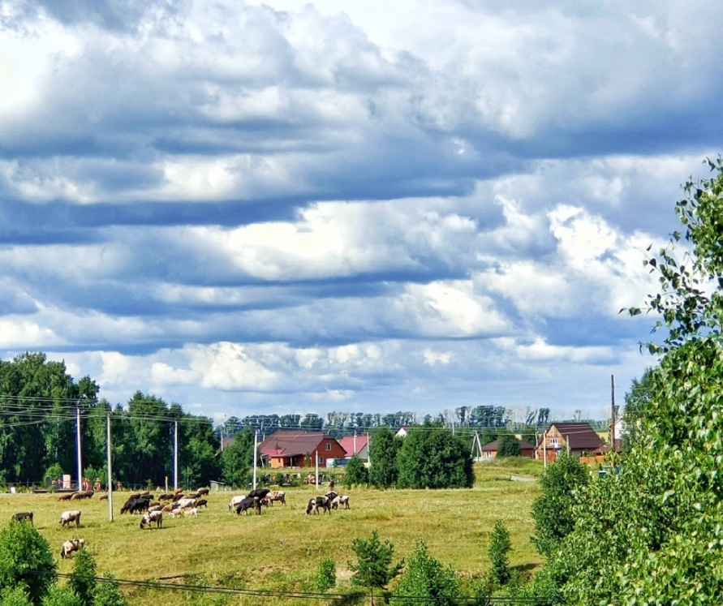
В Англии не принято громко говорить,
жестикулировать, да и вообще показывать свои чувства. В разговоре избегают категорических утверждений, обычно употребляя выражения «мне кажется», «я полагаю», «мне думается», часто заканчивают предложения сочетаниями «не правда ли?», «не так ли?».
А. Леонтьев [2]
Что я вижу на практике?
Как сейчас говорят в России?
Здравствуйте, доброе утро, добрый день, приветствую Вас, добро пожаловать, спаси Бог, Бог в помощь, сил вам, моё почтение, здравия желаю, привет, здорово, салют, хай…..
1.3 Формулы русского приветствия

Slide 12
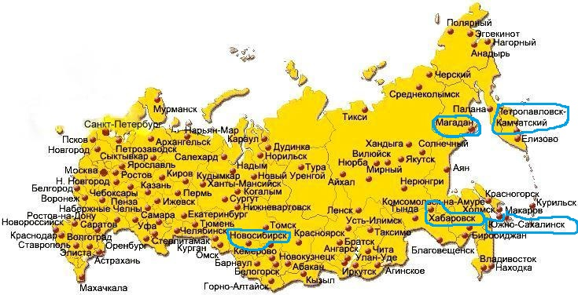
1.4
Практическая часть
Города, в которых я жил в России, выделены на карте? В Instagram я даю ссылку на публикацию листающегося календаря «Взгляните на Землю с любовью…». Надеюсь, что мои родные, учителя, друзья увидят мою работу и край, в котором я живу.
Мы помним, что я хочу познакомить вас с календарём.
Начинаем с приветствия!

Slide 13
У вежливости и невежливости есть многочисленные степени и оттенки
В русском языке они обозначаются такими словами, как: вежливо, невежливо, корректно, учтиво, галантно, заносчиво, высокомерно, грубо, спесиво, манерно, церемонно…
Умный не говорит, невежда не дает
говорить.
Язык - один, уха - два, раз скажи, два раза послушай.
Сердечное слово до сердца доходит.
Доброе слово дом построит а злое разрушит.
[1]
[1]

Slide 14
- Здравствуй! Здравствуйте!
Добрый день! Доброе утро! Добрый вечер!
(стилистически нейтральные, уместные в любой обстановке и при различном характере отношений между общающимися);
Обращение к моим родным в Андижане
https://online.fliphtml5.com/fkpwo/tiau/
- Приветствую вас!
(несколько архаическое, с оттенком торжественности, уместное в официальной обстановке);
- Привет! Салют!
(разговорные, фамильярные, уместные в неофициальной обстановке, при наличии неофициальных отношений между говорящими);
Справка из интернет

Slide 15
Обращение к одноклассникам и учителям
Обращение к родителям:
- Здравствуй, отец! Я закончил работу над своим проектом. Я хочу, чтобы вы с мамой посмотрели его и оценили. Надеюсь, что он вам понравится. Скажите, пожалуйста, своё мнение. Может быть, нужно что-то изменить?
Обращение к брату:
Здравствуй, братишка! Я хочу, чтобы ты посмотрел мой проект. Я писал этот проект на Всероссийский конкурс, а больше для себя. Просто, чтобы была память. Я увлёкся этим делом. Прикинь, я занимаюсь наукой! И мне кажется, что у меня что-то получается…

Slide 16
Лирические отступления
Добрый день всем, кто со мной работал и всем, кто нашёл время меня послушать! Сил вам!
Мой проект подходит к завершению. Ура! Мне кажется, что что-то получилось. Я ещё сам не понял ЧТО! Но этот проект заставил меня на многое посмотреть по-новому.
Я устал. Хочется спать! Но как только я приду домой, я снова возьмусь за проект.
- Зачем он мне нужен? Мне приятно видеть здесь свои фотографии, свой труд…
- Буду ли я вежливее, изучив формы русских приветствий? Меня пока не это волнует… Больше всего меня волнует, будет ли это ВАМ интересно, ведь мне-то было интересно!

Slide 17
Обращение к сотрудникам библиотеки:
Уважаемые сотрудники библиотеки! Посмотрите, пожалуйста, ПРИЛОЖЕНИЕ к нашему проекту
«Формулы речевого этикета в ситуации приветствия».
Это календарь. Мы готовили его с нашим педагогом Еленой Сергеевной Соболевой –Пурис. Назвали календарь «Взгляните на Землю с любовью…». В нём фотографии нашего села и приветствия к временам года из фольклорного материала. Хочется, чтобы вы оценили нашу работу и, может быть, предложили что-то по его улучшению…. Очень надеюсь на вашу помощь…
Обращение к коллективу школы (на сайте МБОУ-Верх-Тулинская СОШ № 14 Новосибирского района, Новосибирской области).
Добрый день! Предлагаю посмотреть мой проект…

Slide 18
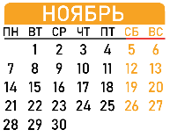
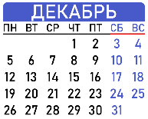
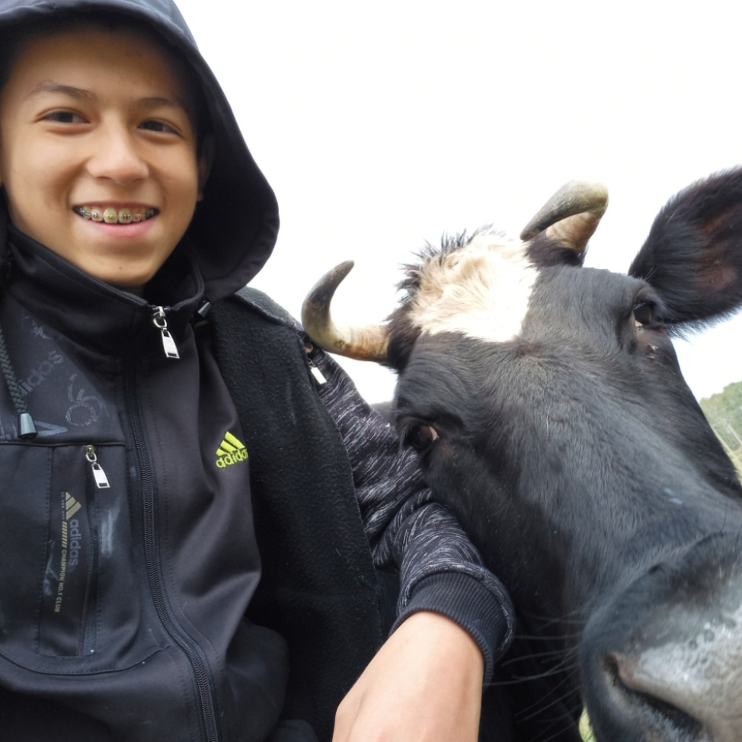
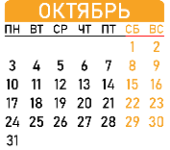
Выводы:
Основные трудности
иностранцев при построении устной речи связаны с произношением слов и построением предложений.
У каждого народа свой этикет приветствий, иностранцам необходимо учитывать это, чтобы их речь не приняли за грубость.
2. Формы приветствия у различных народов имеют существенные различия. Но цель приветствия одна – установить контакт между участниками разговора, показать доброе расположение к собеседнику.

Slide 19
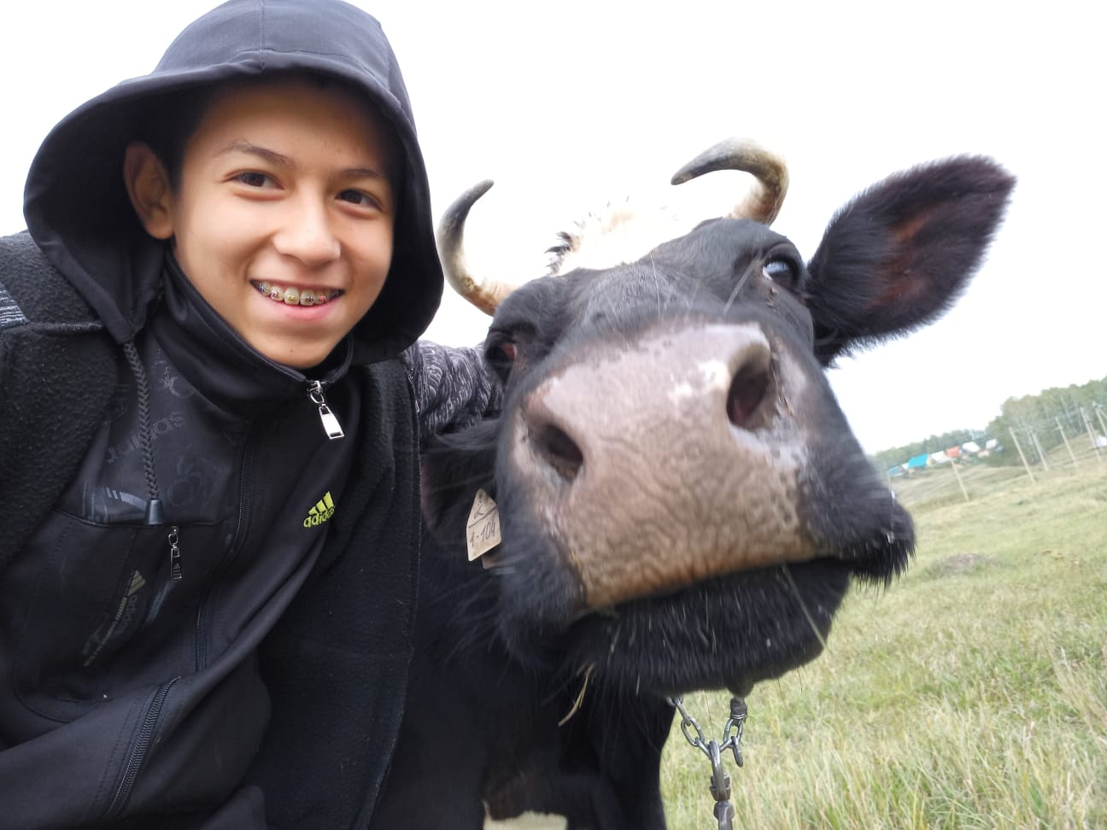
Выводы:
3.Изучив литературу по заявленной теме, на которую ориентирует учебник О.М. Александровой, я познакомился с формулами русского речевого этикета в процессе их исторического изменения. Проанализировал формы приветствия, которые я слышу в реальной жизни и сделал вывод: а) форм приветствий в русском языке много; б) эти формы претерпевают большие изменения. От широких, ярких, эмоциональных приветствий («бог в помощь», «дай бог здоровья») современные люди переходят к нейтральным («здравствуйте», «добрый день»); используют приветствия, заимствованные из иностранных языков(«хай»),
есть приветствия, связанные с советской эпохой («салют»). Приветствия становится становятся короче, проще, но при этом, на наш взгляд, теряется теплота, глубина чувств, душевность, свойственная русской культуре. Сохраняются различия в обращении к разным категориям людей (по возрасту, социальному статусу), учитывается близость или официальность отношений говорящих.

Slide 20
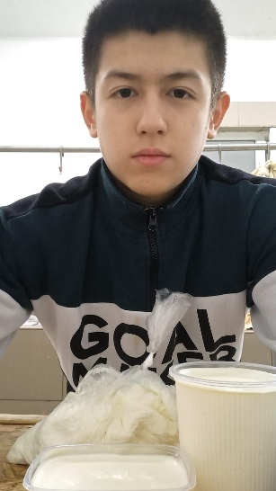
Выводы:
5. Смоделированы ситуации виртуального
обращения (в Instagram размещена ссылка на приложение к проекту: календарь), создана мультимедиа презентация, в которую включены видеозаписи и письменные приветствия к родным, знакомым, учителям и друзьям с предложением познакомиться с календарём.
Таким образом, календарь в проекте имеет две смысловых нагрузки:
объект, по поводу
которого состоится разговор,
и дополнительное средство
для решения проектных задач.
4. Создан календарь «Взгляни на землю с любовью». Все фотографии, включённые в него, – пейзажи нашего села. Приветствия на примере фольклорного и литературного материала помогают понять, что исторически складывалось отношение человека к природе как к живому существу.
Обращение к этимологическому словарю способствовало расширению представлений о слове и его исконном значении, осознании глубокого смысла, заложенного в каждом слове приветствия.

Slide 21
Список литературы:
1. Русский родной язык, учебник для общеобразовательных организаций, О.М. Александрова и др., М.: Просвещение. Учебная литература, 2020
2. «Позвольте пригласить вас», или Речевой этикет, пособие для учащихся, Львова С.И., 2005.I.
3. Гольдин Валентин Евсеевич. Речь и этикет -https://www.litmir.me/br/?b=55643
4. Словарь русского речевого этикета, Балакай А.Г., 2001
5. Наталья Формановская «Речевой этикет и культура общения»
6.Этимологический словарь русского языка Макса Фасмера https://lexicography.online/etymology/vasmer/
Следует обратить внимание, что данный проект создан в программе PowerPoint Microsoft Office 2016, поэтому эффект перехода «перелистывание» может работать некорректно в более ранних версиях программы.
Шаблон для презентации взят на сайте https://easyen.ru/
Благодарю всех
за внимание
к моему проекту!
«Взгляните на Землю с любовью…»
https://online.fliphtml5.com/fkpwo/tiau/

